Slide 1
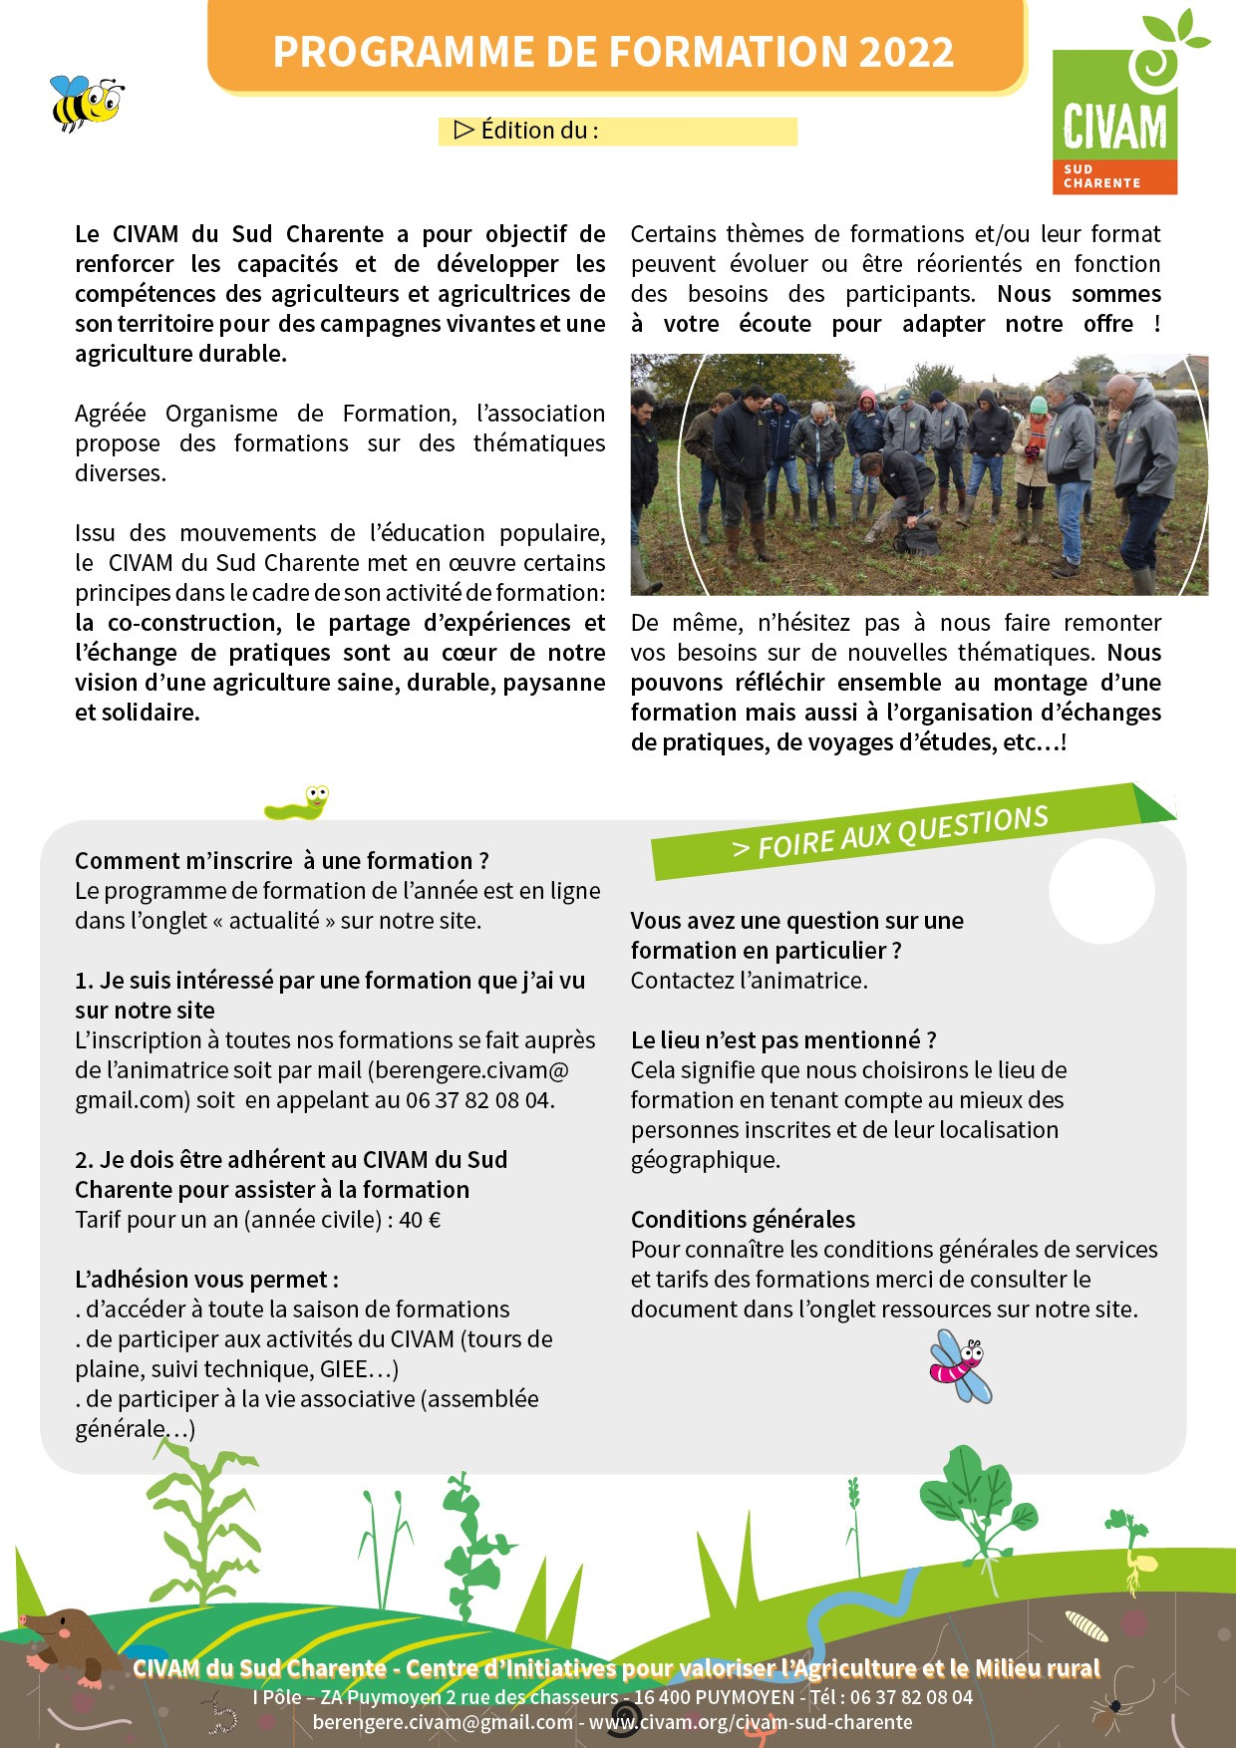
Juillet 2023

Slide 3
Juillet 2023
Date | Label | Titre de la formation | Page
29/11/2022, 24/01/2023, 28/02/2023, 11/04/2023 |  | Développer les couverts végétaux permanents pour s’adapter et atténuer les effets du changement climatique | 4
20/12/2022, 30/01/2023 |  | Produire ses couverts végétaux | 5
13/12/2022, 03/01/2023, 07/03/2023 |  | Connaître et améliorer le fonctionnement de son sol | 6
24/01/2023, 07/02/2023, 21/02/2023 |  | Observer ses cultures pour mieux adapter ses interventions | 7
01/08/2023, 07/09/2023 |  | Mettre en place des couverts végétaux sur ma ferme | 8
12/10/2023, 14/11/2023 |  | Intégrer le chanvre dans son système de culture pour réduire le recours aux intrants de synthèse | 9
05/10/2023, 13/11/2023 |  | Intégrer le miscanthus dans son système de culture pour adapter l’entreprise au changement climatique | 10

Slide 4
Développer les couverts végétaux permanents pour s’adapter et atténuer les effets du changement climatique
A l’issu de la formation les stagiaires seront capables de : Etre capable de mettre en place des couverts végétaux permanents dans son système de cultures, adaptés au contexte de l’exploitation
Connaître différents itinéraires techniques des couverts végétaux permanents
Etre capable de réaliser des mesures de biomasse de couverts végétaux permanents
Pas de pré requis pour accéder à la formation
L’évaluation des connaissances des stagiaires sera réalisée au début et à la fin de la session de formation (questionnaire de satisfaction et auto évaluation des notions acquises)
Mardi 22 novembre 2022
15
Mardi 29 novembre 2022
Mardi 24 février 2023
Mardi 28 février 2023
Mardi 11 avril 2023
Etriac, Salle de Barbezieux, Touvérac
Programme de la formation
1, Connaître les différents modes de conduite d’un couvert permanent, leurs intérêts et leurs inconvénients
2, Synthétiser les compétences acquises lors de la séance précédente et les projeter sur son propre système de culture
3, Connaître des itinéraires techniques (de l’implantation à la récolte) de cultures sous couverts permanents
4, Etre capable de construire un système de cultures intégrant un couvert permanent
5, Etre capable de mettre en place un protocole de suivi du couvert végétal permanent pour évaluer son incidence sur les plantes et le sol
Moyens pédagogiques
Observation d’essais sur le terrain, de photographies et d’itinéraires techniques
Présentation magistrale/ Echanges entre les participants complétés par de l’apport théorique en salle/ notes sur paper board
Responsable formation
Bérengère Durand, animatrice CIVAM
Intervenant
Agriculteur et conseiller, GIEE Magellan
15 heures (1 jour et 2 demi journées)
9H30 – 13H00
Ou 9H30- 18H00
Repas au LPA de Barbezieux, Pique nique lors des demie journées

Slide 5
Connaître et améliorer le fonctionnement
de son sol
A l’issu de la formation les stagiaires seront capables de : Savoir observer et analyser simplement un profil de sol
Savoir prélever et analyser le pH
Etre capable d’interpréter les caractéristiques d’un sol
Etre capable d’interpréter les résultats des diagnostics
Etre capable d’adapter ses pratiques ou/et de faire évoluer la succession de ses cultures sur les parcelles où le sol fonctionne « mal »
Pas de pré requis pour accéder à la formation
L’évaluation des connaissances des stagiaires sera réalisée au début et à la fin de la session de formation (questionnaire de satisfaction et auto évaluation des notions acquises)
Mardi 6 décembre 2022
15
Mardi 13 décembre 2022
Mardi 6 janvier 2023
Mardi 7 mars 2023
Challignac, Vaux Lavalette, Salle de Barbezieux
Programme de la formation
1, Comprendre le fonctionnement d’un sol
Comprendre les éléments clés à prendre en compte pour l’analyse et l’interprétation d’un profil de sol
2, Etre capable de suivre la qualité de son sol
Etre capable de faire un prélèvement de sol et de faire une mesure pH
3, Etre capable de comprendre et interpréter les analyses des échantillons de sol prélevés lors de la précédente journée et en inter session
Etre capable d’évaluer la pertinence de ses pratiques par rapport aux caractéristiques de son sol
Moyens pédagogiques
Etude de cas en parcelle, exposé, échanges
Outil tour de plaine, documents pédagogiques remis par l’intervenant
Responsable formation
Bérengère Durand, animatrice CIVAM
Intervenant
Jean-Pierre SCHERER, spécialiste sol IREO Chauvigny
17,5 heures (2 jours et 1 demi journée)
9H30-13H00
9H00 – 18H00
Merci d’emmener votre pique nique/ repas au LPA de Barbezieux (7 mars)

Slide 6
Produire ses couverts végétaux
A l’issu de la formation les stagiaires seront capables de : Mieux connaître les techniques et la réglementation concernant la production de semences.
Pas de pré requis pour accéder à la formation
L’évaluation des connaissances des stagiaires sera réalisée au début et à la fin de la session de formation (questionnaire de satisfaction et auto évaluation des notions acquises)
Mardi 13 décembre 2022
15
Mardi 20 décembre 2022
Lundi 30 janvier 2023
Vitrac St Vincent
Aigre
Programme de la formation
1, Comprendre comment produire ses semences de couverts végétaux à la ferme
Moyens pédagogiques
Animation favorisant la construction de nouvelles compétences grâce à la combinaison des retours d’expériences existantes, des réflexions communes et des moyens bibliographiques
Observation d’essais sur le terrain, de photographies et d’itinéraires techniques
Responsable formation
Bérengère Durand, animatrice CIVAM
Intervenant
Stéphane Olivier, agriculteur en ACS
Jean Marc PRUDHOMME, agriculteur en ACS
7 heures (2 demi journée)
9H30 – 13H00
14H00-17H30
Merci d’emmener votre pique nique

Slide 7
Observer ses cultures pour mieux adapter ses interventions
A l’issu de la formation les stagiaires seront capables de :
Mieux connaître les éléments à observer lors d’un tour de plaine
Etre capable de choisir des produits qui protègent ou alimentent les cultures tout en réduisant leurs impacts sur l’environnement
Pas de pré requis pour accéder à la formation
L’évaluation des connaissances des stagiaires sera réalisée au début et à la fin de la session de formation (questionnaire de satisfaction et auto évaluation des notions acquises)
Jeudi 19 janvier 2023
15
Mardi 24 janvier 2023, mardi 7 février 2023, Mardi 21 février 2023
Programme de la formation
1, Etre capable de construire des programmes d’intervention limitant l’utilisation de traitements phytopharmaceutiques sur cultures d’hiver et cultures de printemps
2, Comprendre et être capable d’utiliser la méthode « tour de plaine en autonomie »
Moyens pédagogiques
Etude de cas en parcelle, exposé, échanges
Outil tour de plaine, document pédagogique remis par l’intervenant
Responsable formation
Bérengère Durand, animatrice CIVAM
Intervenants
Benoît BON, conseiller indépendant grandes cultures SC2
Bérengère DURAND, animatrice CIVAM
Salle de Barbezieux,
Barbezieux
15 heures (2 demi journée et 1 journée)
9H30 – 18H
14H00-17H30
Merci d’emmener votre pique nique

Slide 8
Mettre en place des couverts végétaux sur ma ferme
A l’issu de la formation les stagiaires seront capables de :
Etre capable de mesurer les intérêts des couverts végétaux, Connaître la règlementation sur les couverts végétaux,Connaître les techniques d’implantation, de destruction des couverts, Savoir construire la place des couverts végétaux dans les systèmes de cultures
Pas de pré requis pour accéder à la formation
L’évaluation des connaissances des stagiaires sera réalisée au début et à la fin de la session de formation (questionnaire de satisfaction et auto évaluation des notions acquises)
Mardi 25 juillet 2023
15
Mardi 1er août 2023, Jeudi 7 septembre 2023
Programme de la formation
1, Etre capable de mesurer les intérêts des couverts végétaux, connaître la règlementation, connaître différents types de couverts, les techniques d’implantation et de destruction
2, Etre capable de construire la place des couverts végétaux dans les systèmes de cultures en fonction des objectifs de chacun
Moyens pédagogiques
Etude de cas en parcelle, exposé, échanges
Outil tour de plaine, document pédagogique remis par l’intervenant
Responsable formation
Bérengère Durand, animatrice CIVAM
Intervenants
Victor VILLARD, stagiaire CIVAM
Bérengère DURAND, animatrice CIVAM
Salle de Barbezieux,
Barbezieux
14 heures (2 journées)
9H30 – 18H
14H00-17H30
Merci d’emmener votre pique nique

Slide 9
Intégrer le chanvre dans son système de culture pour réduire le recours aux intrants de synthèse
A l’issu de la formation les stagiaires seront capables de :
Connaître les atouts agronomiques et économiques du chanvre, Insérer et conduire la culture du chanvre dans son système,
Choisir un itinéraire technique avant, pendant le cycle de la culture permettant la pleine expression du potentiel de cette culture
Pas de pré requis pour accéder à la formation
L’évaluation des connaissances des stagiaires sera réalisée au début et à la fin de la session de formation (questionnaire de satisfaction et auto évaluation des notions acquises)
Jeudi 5 octobre 2023
17
Jeudi 12 octobre 2023, Jeudi 14 novembre 2023
Programme de la formation
1, Etre capable de implanter le chanvre dans les conditions les plus pertinentes par rapport à son système et à ses objectifs
2, Etre capable de proposer différents leviers permettant d’atteindre les performances agronomiques et environnementales de son système de culture visés grâce au chanvre
Moyens pédagogiques
Etude de cas en parcelle, exposé, échanges
Outil tour de plaine, document pédagogique remis par l’intervenant
Responsable formation
Bérengère Durand, animatrice CIVAM
Intervenants
Philippe DAUBIGNE et Etienne GAUTRAUD, chanvriers
Bérengère DURAND, animatrice CIVAM
Salle de Barbezieux,
Barbezieux
14 heures (2 journées)
9H30 – 18H
14H00-17H30
Merci d’emmener votre pique nique

Slide 10
Intégrer le miscanthus dans son système de culture pour adapter l’entreprise au changement climatique
A l’issu de la formation les stagiaires seront capables de :
Comprendre en quoi cette culture répond aux enjeux du changement climatique; Conduire la culture de miscanthus en s’adaptant aux conditions pédo climatiques; Choisir un itinéraire technique avant, pendant le cycle de la culture permettant la pleine expression de son potentiel
Pas de pré requis pour accéder à la formation
L’évaluation des connaissances des stagiaires sera réalisée au début et à la fin de la session de formation (questionnaire de satisfaction et auto évaluation des notions acquises)
Jeudi 29 septembre 2023
17
Jeudi 5 octobre 2023, Mercredi 13 novembre 2023
Programme de la formation
1, Etre capable de implanter le miscanthus dans les conditions les plus pertinentes par rapport à son système et à ses objectifs
2, Etre capable de proposer différents leviers permettant d’atteindre les performances agronomiques et environnementales de son système de culture visés grâce au chanvre
Moyens pédagogiques
Etude de cas en parcelle, exposé, échanges
Outil tour de plaine, document pédagogique remis par l’intervenant
Responsable formation
Bérengère Durand, animatrice CIVAM
Intervenants
Thierry GUERINEAU et Patrice DUFOURNAUD, producteurs de miscanthus
Bérengère DURAND, animatrice CIVAM
Salle de Barbezieux,
Barbezieux
14 heures (2 journées)
9H30 – 18H
14H00-17H30
Merci d’emmener votre pique nique

